Slide 1
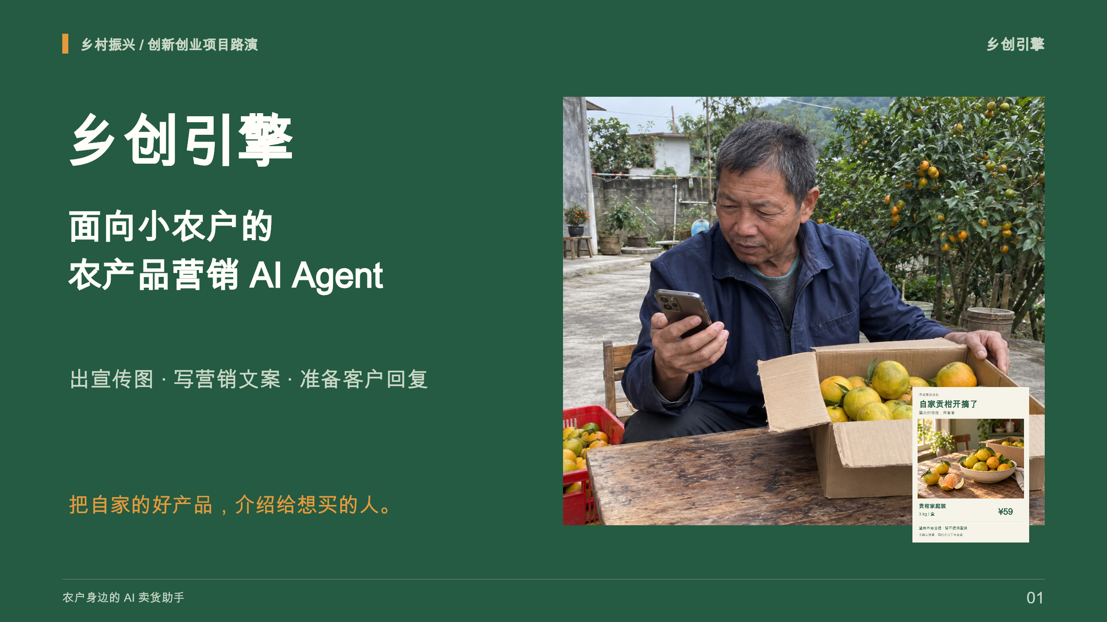
Notes:
图片版，仅用于稳定展示。需要修改文字与图形请使用可编辑重制版。
大家好，这是乡创引擎，一个面向农户的 AI 卖货助手。今天跟着肇庆的陈叔，看它怎样围绕一箱贡柑，准备宣传图、营销文案和客户回复。

Slide 2
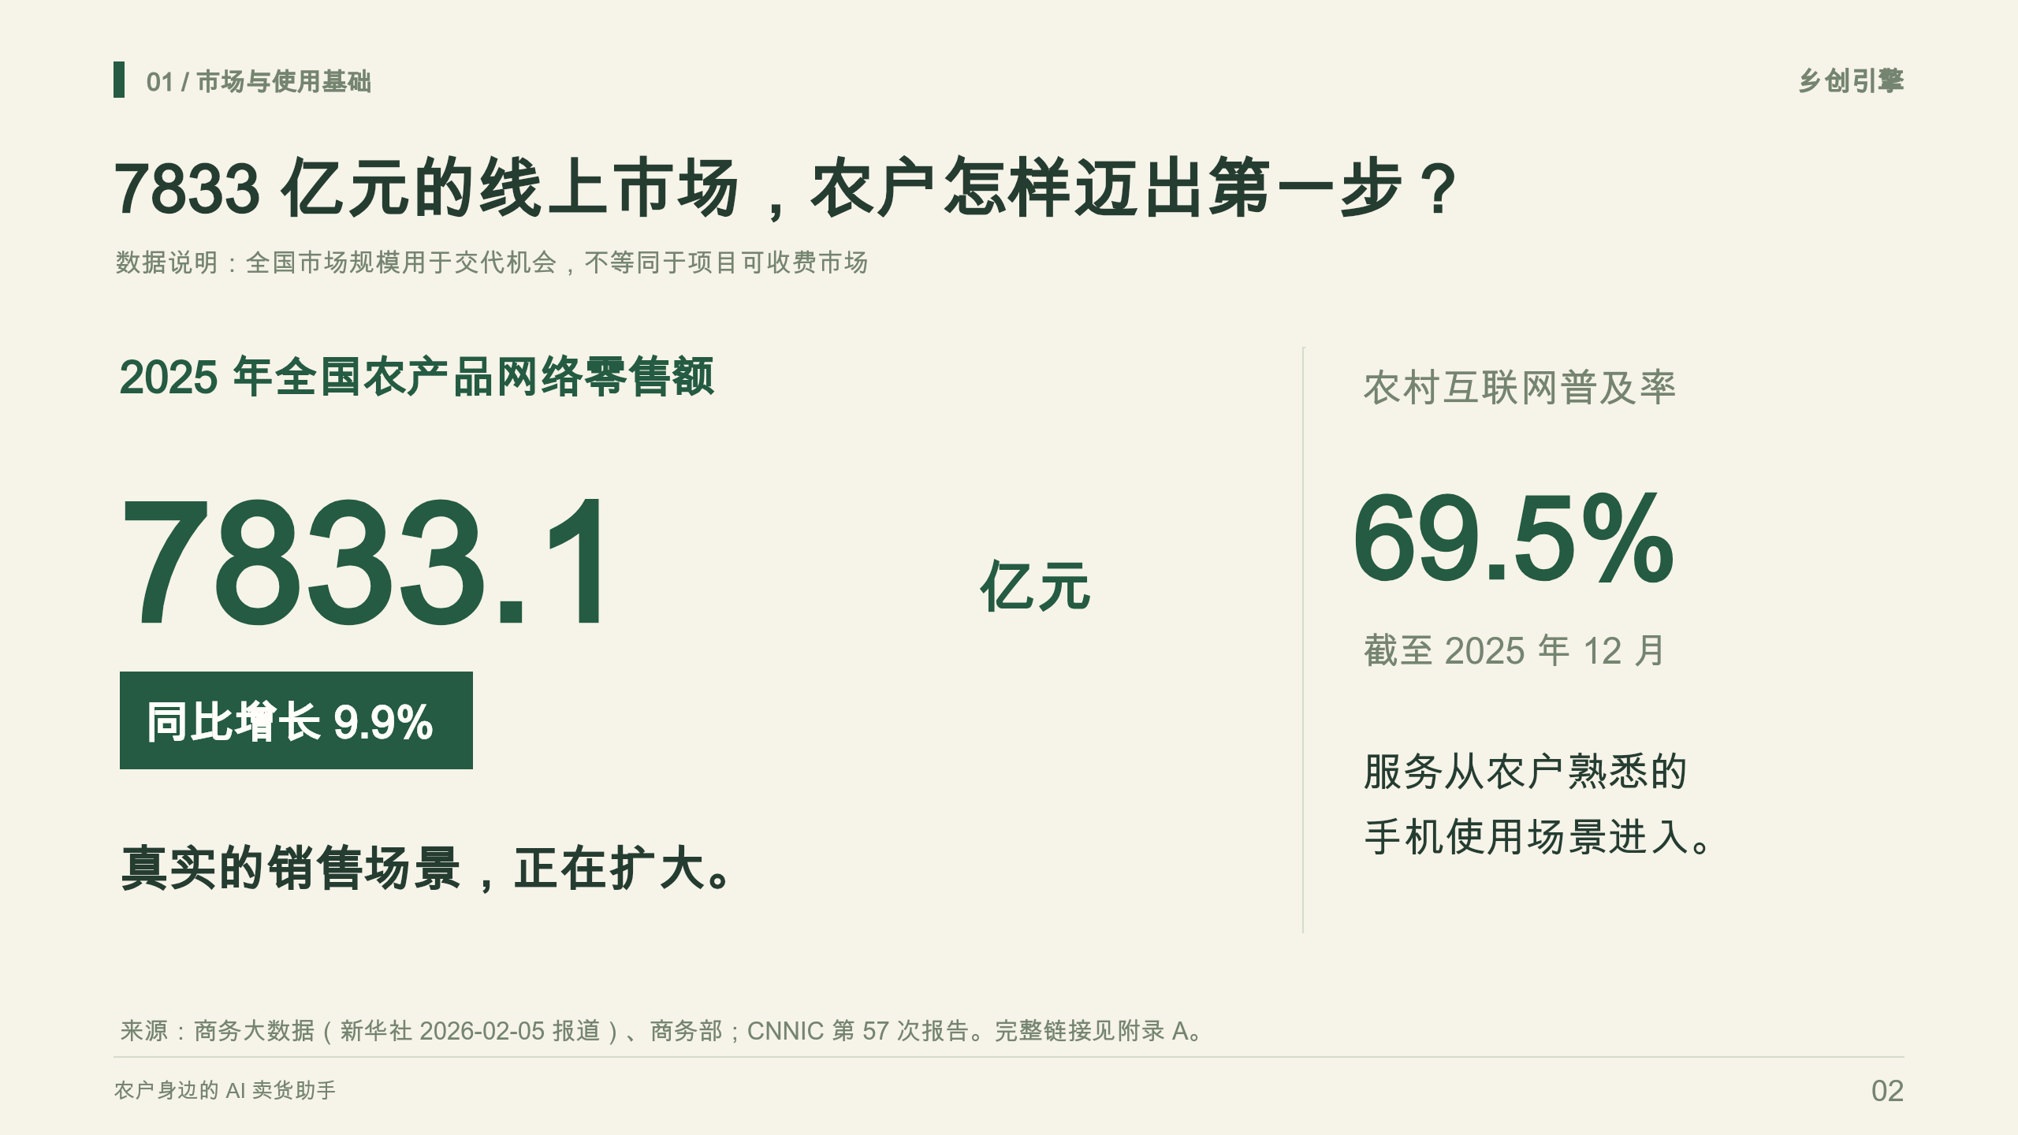
Notes:
图片版，仅用于稳定展示。需要修改文字与图形请使用可编辑重制版。
2025 年，全国农产品网络零售额达到七千八百三十三亿元，同比增长百分之九点九。到年底，农村互联网普及率达到百分之六十九点五。这说明线上销售有现实场景，也有手机触达基础。项目关注的是，农户怎样把第一套卖货内容准备好。

Slide 3
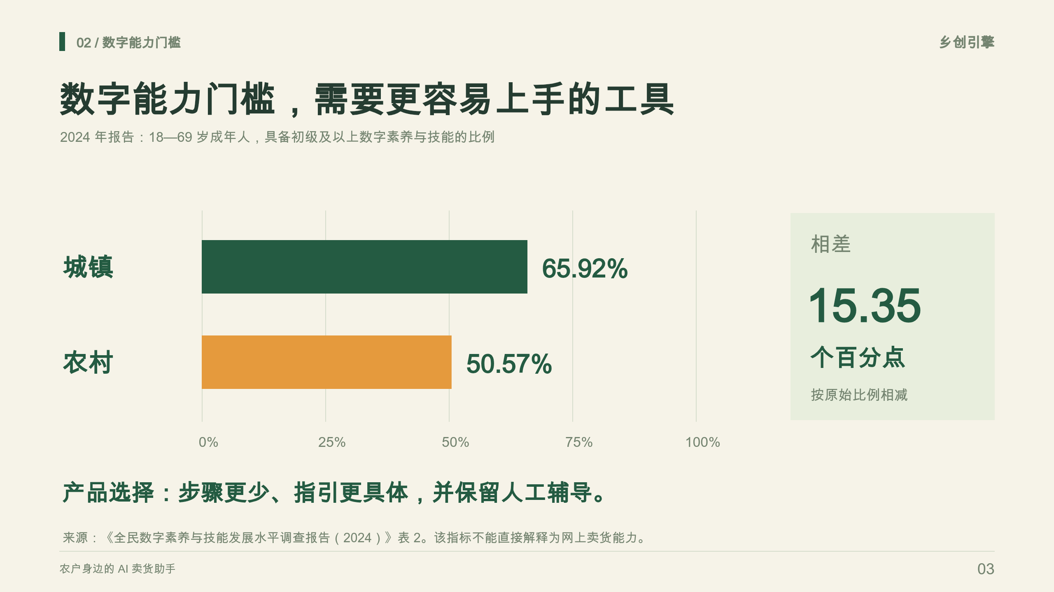
Notes:
图片版，仅用于稳定展示。需要修改文字与图形请使用可编辑重制版。
网信部门发布的报告显示，农村成年人具备初级及以上数字素养与技能的比例，比城镇低十五点三五个百分点。湘粤地区五百二十八份农户调查研究，也支持数字素养与电商参与之间的联系。因此，我们把简单步骤、具体指引和人工辅导作为设计原则。

Slide 4
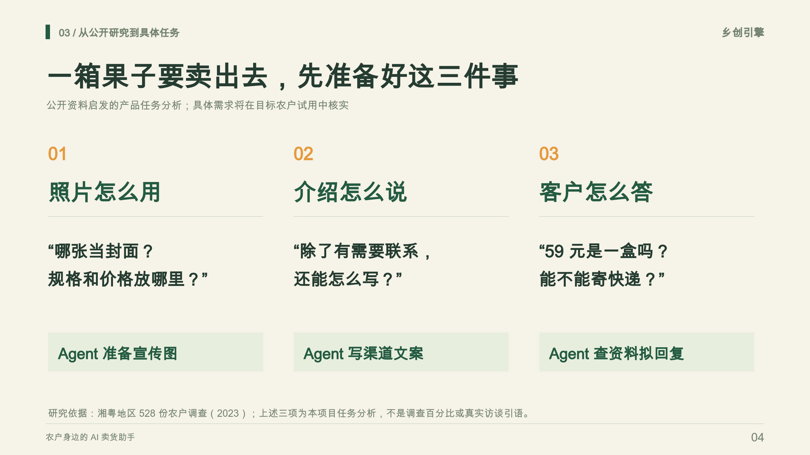
Notes:
图片版，仅用于稳定展示。需要修改文字与图形请使用可编辑重制版。
把数字能力问题落到一次卖货任务，我们聚焦三件事：照片怎么排成宣传图，商品怎么介绍，客户来了怎么回复。这些是基于公开研究和产品流程提出的任务分析。接下来用陈叔的模拟案例，把每一步做给大家看。

Slide 5
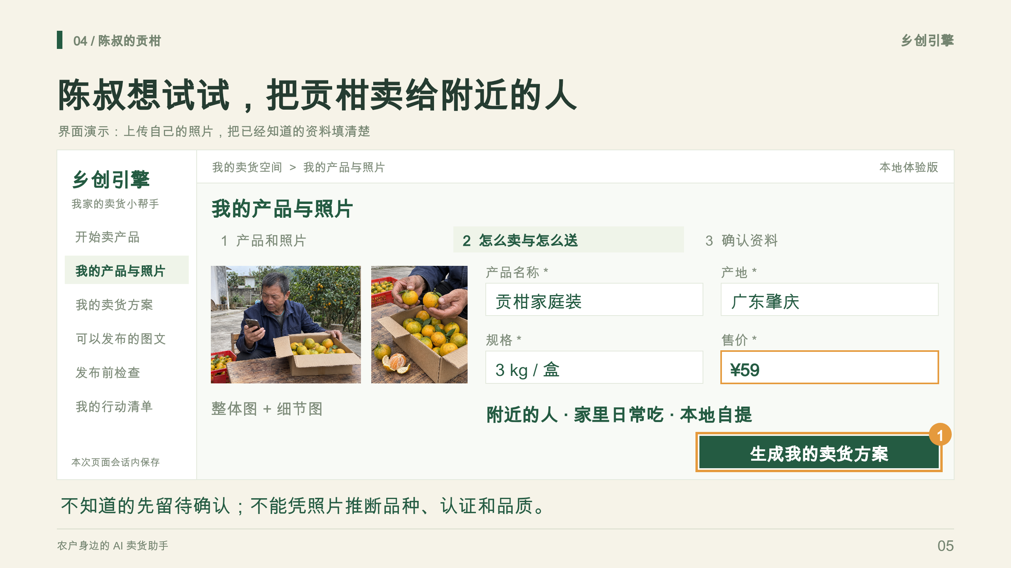
Notes:
图片版，仅用于稳定展示。需要修改文字与图形请使用可编辑重制版。
陈叔选整体图和细节图，填写贡柑家庭装、广东肇庆、三公斤一盒、五十九元，再说明只做本地自提。不会写营销词没关系，先把知道的信息说清楚。不知道的留待确认，不能靠照片猜出认证和品质。

Slide 6
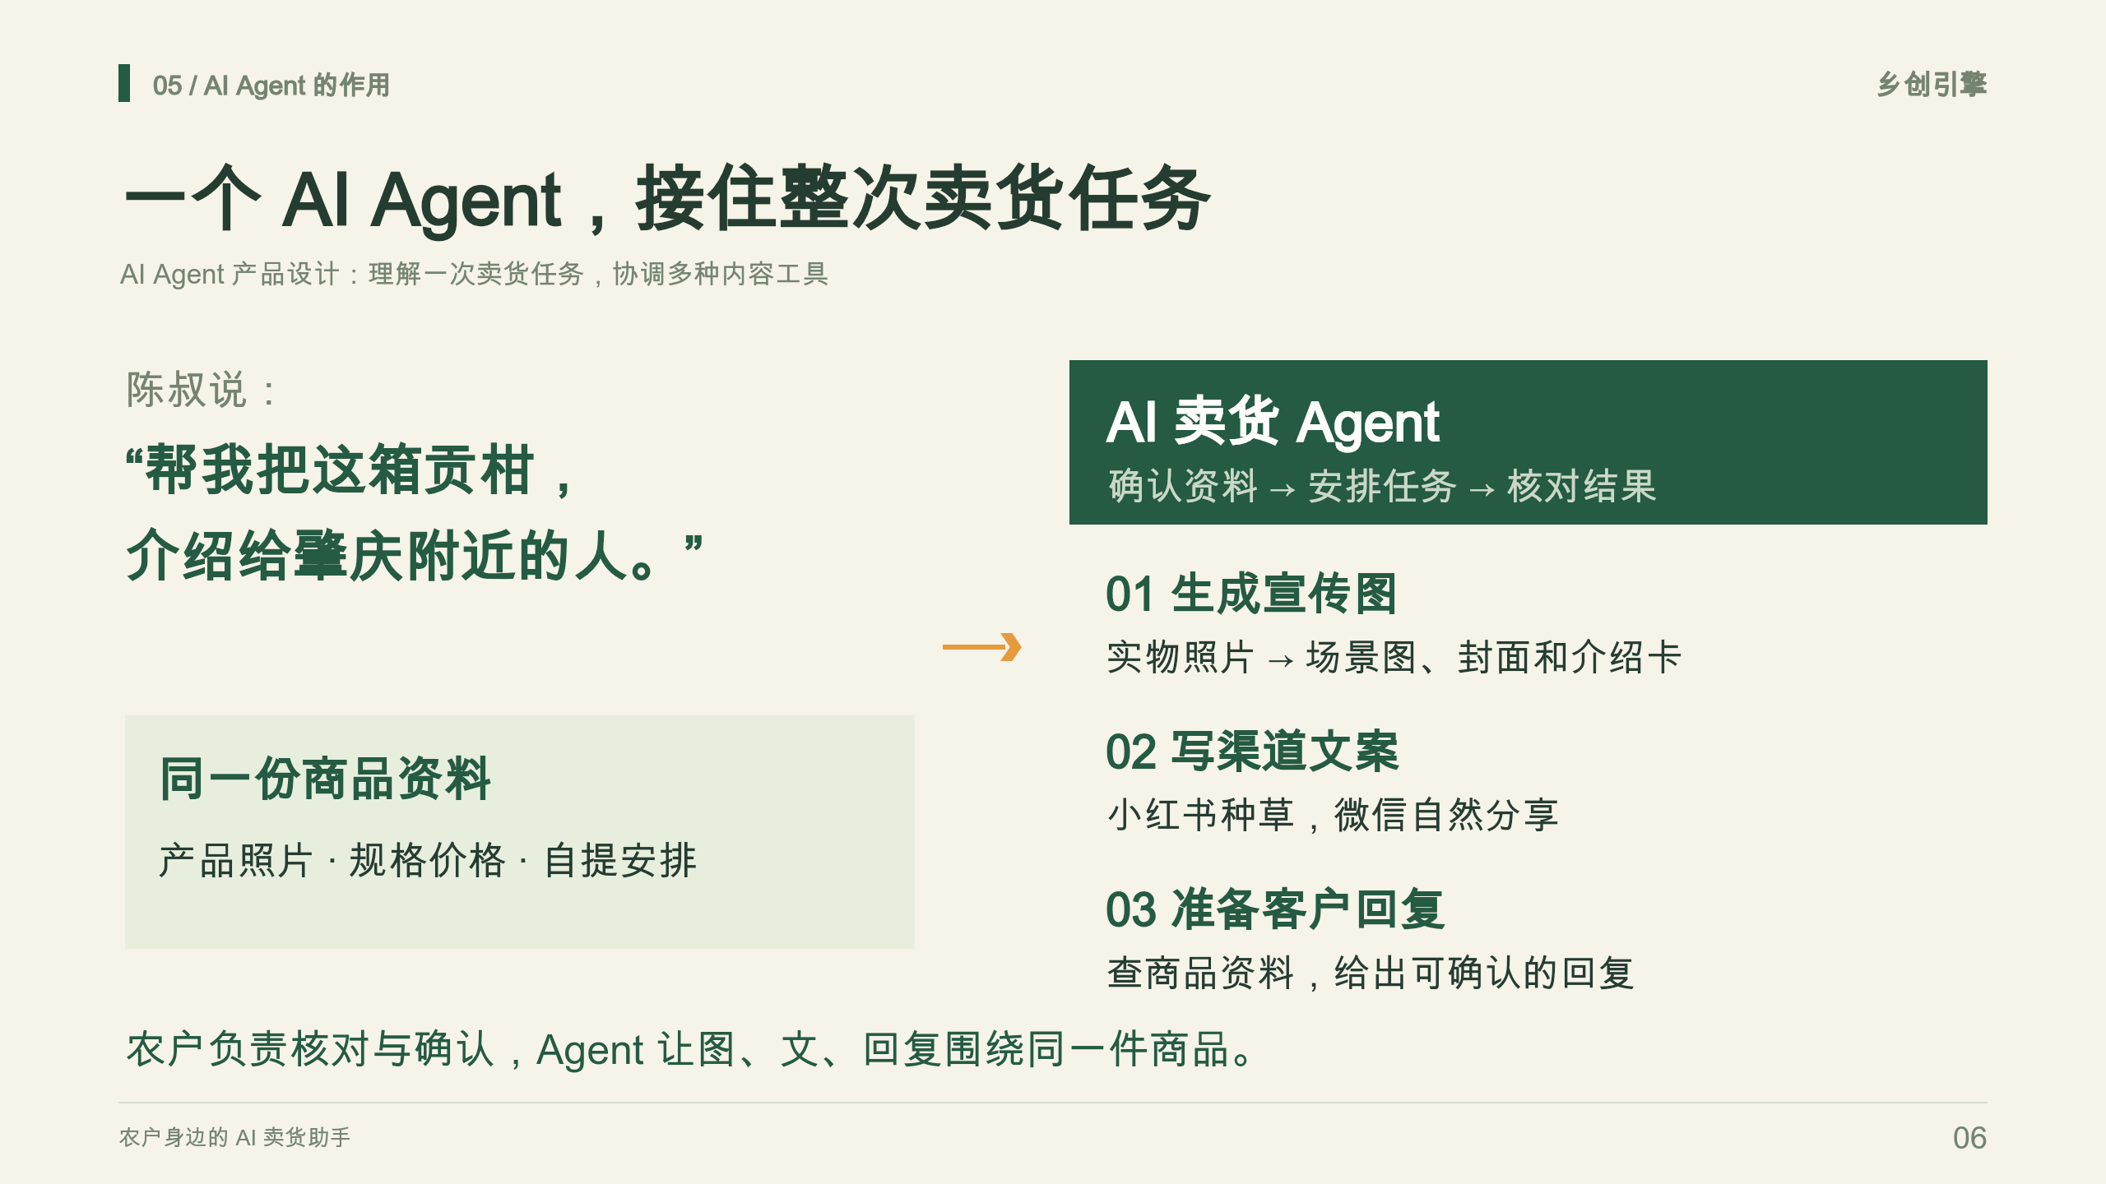
Notes:
图片版，仅用于稳定展示。需要修改文字与图形请使用可编辑重制版。
我们把 Agent 设计成一个卖货任务的协调者。陈叔只表达一次目标，它先确认商品资料，再安排宣传图、文案和回复三个任务。三个任务共用同一份事实：价格是多少、卖给谁、怎么拿。产出后再核对，让农户确认使用。

Slide 7
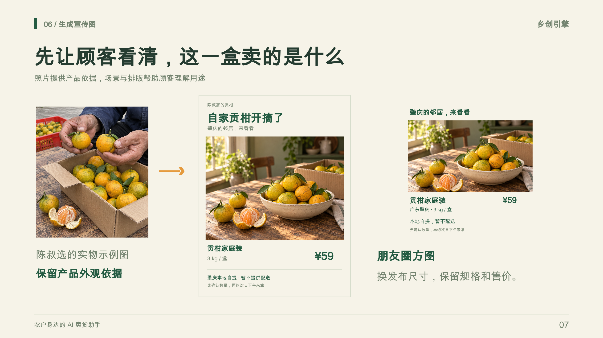
Notes:
图片版，仅用于稳定展示。需要修改文字与图形请使用可编辑重制版。
先看图。陈叔提供产品照片，内容任务围绕家庭水果盘这个场景，准备一张生活化宣传图，再做小红书封面和朋友圈方图。图上只放顾客需要的重点：贡柑家庭装、三公斤一盒、五十九元、本地自提。真实使用时，要让农户检查画面和实物是否一致。

Slide 8
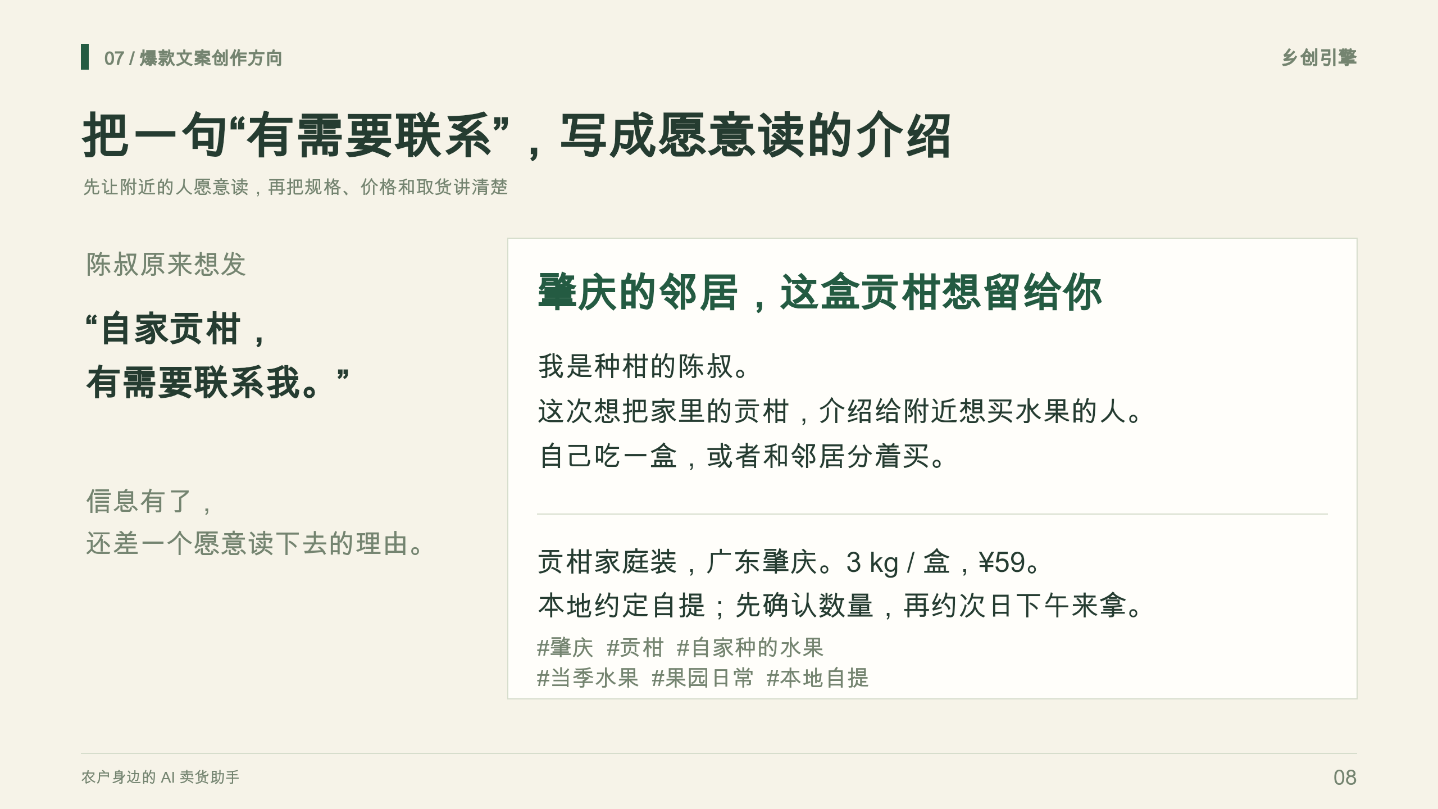
Notes:
图片版，仅用于稳定展示。需要修改文字与图形请使用可编辑重制版。
文案的重点，是替陈叔找到一个自然的开口：“肇庆的邻居，这盒贡柑想留给你。”接着用他会说的话，讲自己吃、和邻居分的场景。后面把规格、价格和取货安排说清楚。我们追求更愿意被读下去的表达，实际传播效果要通过发布实验验证。

Slide 9
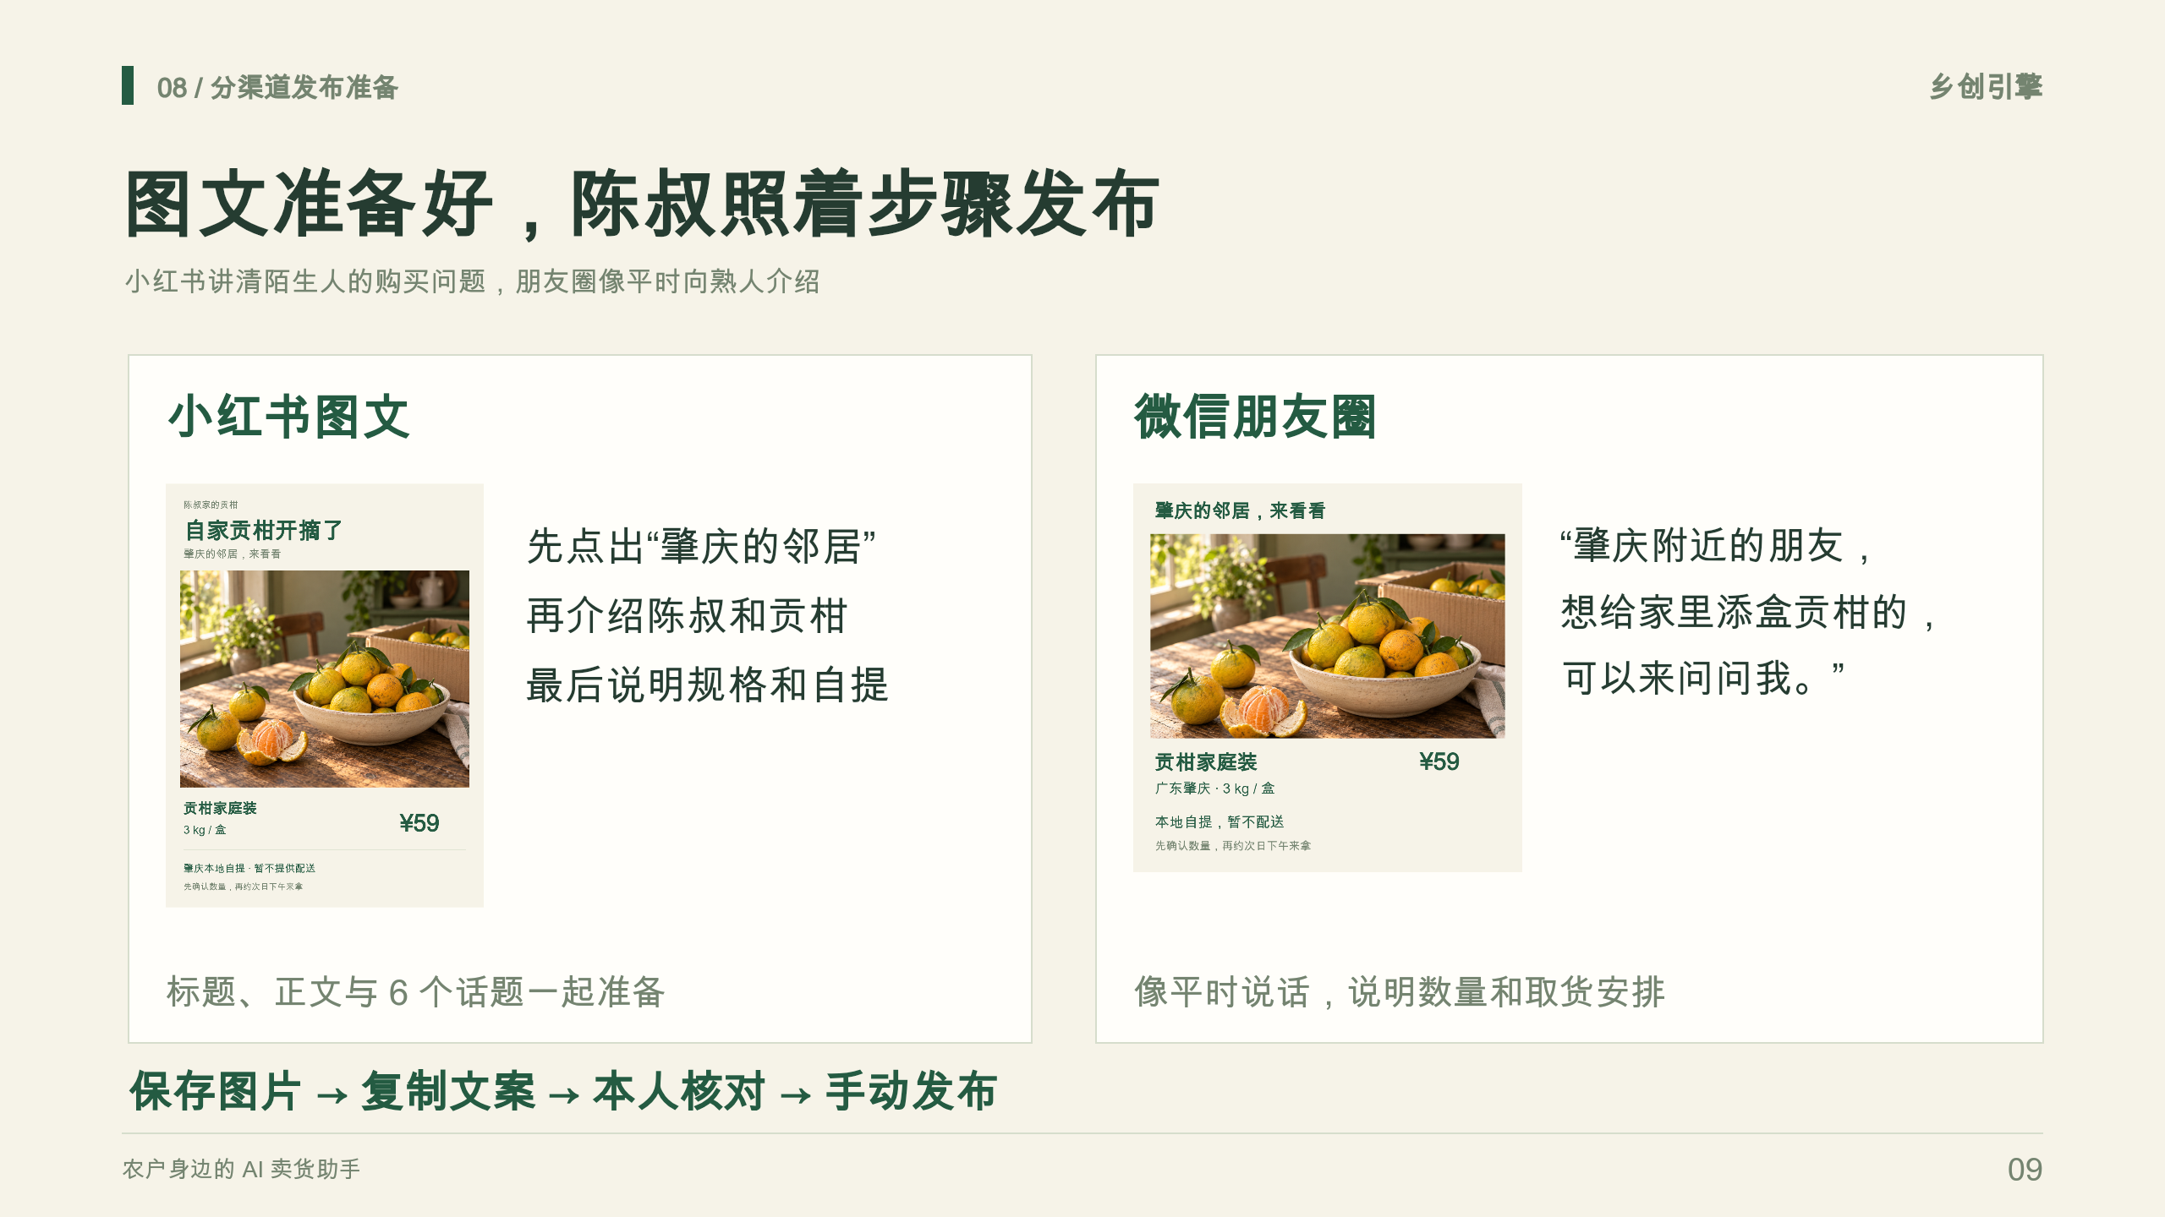
Notes:
图片版，仅用于稳定展示。需要修改文字与图形请使用可编辑重制版。
同一箱贡柑，两个渠道各写一篇。小红书先吸引附近可能不认识陈叔的人，再介绍产品；朋友圈更像平时告诉熟人：“家里添盒贡柑的，可以问我。”陈叔保存图片、复制文案，核对之后，在自己的账号里手动发布。

Slide 10
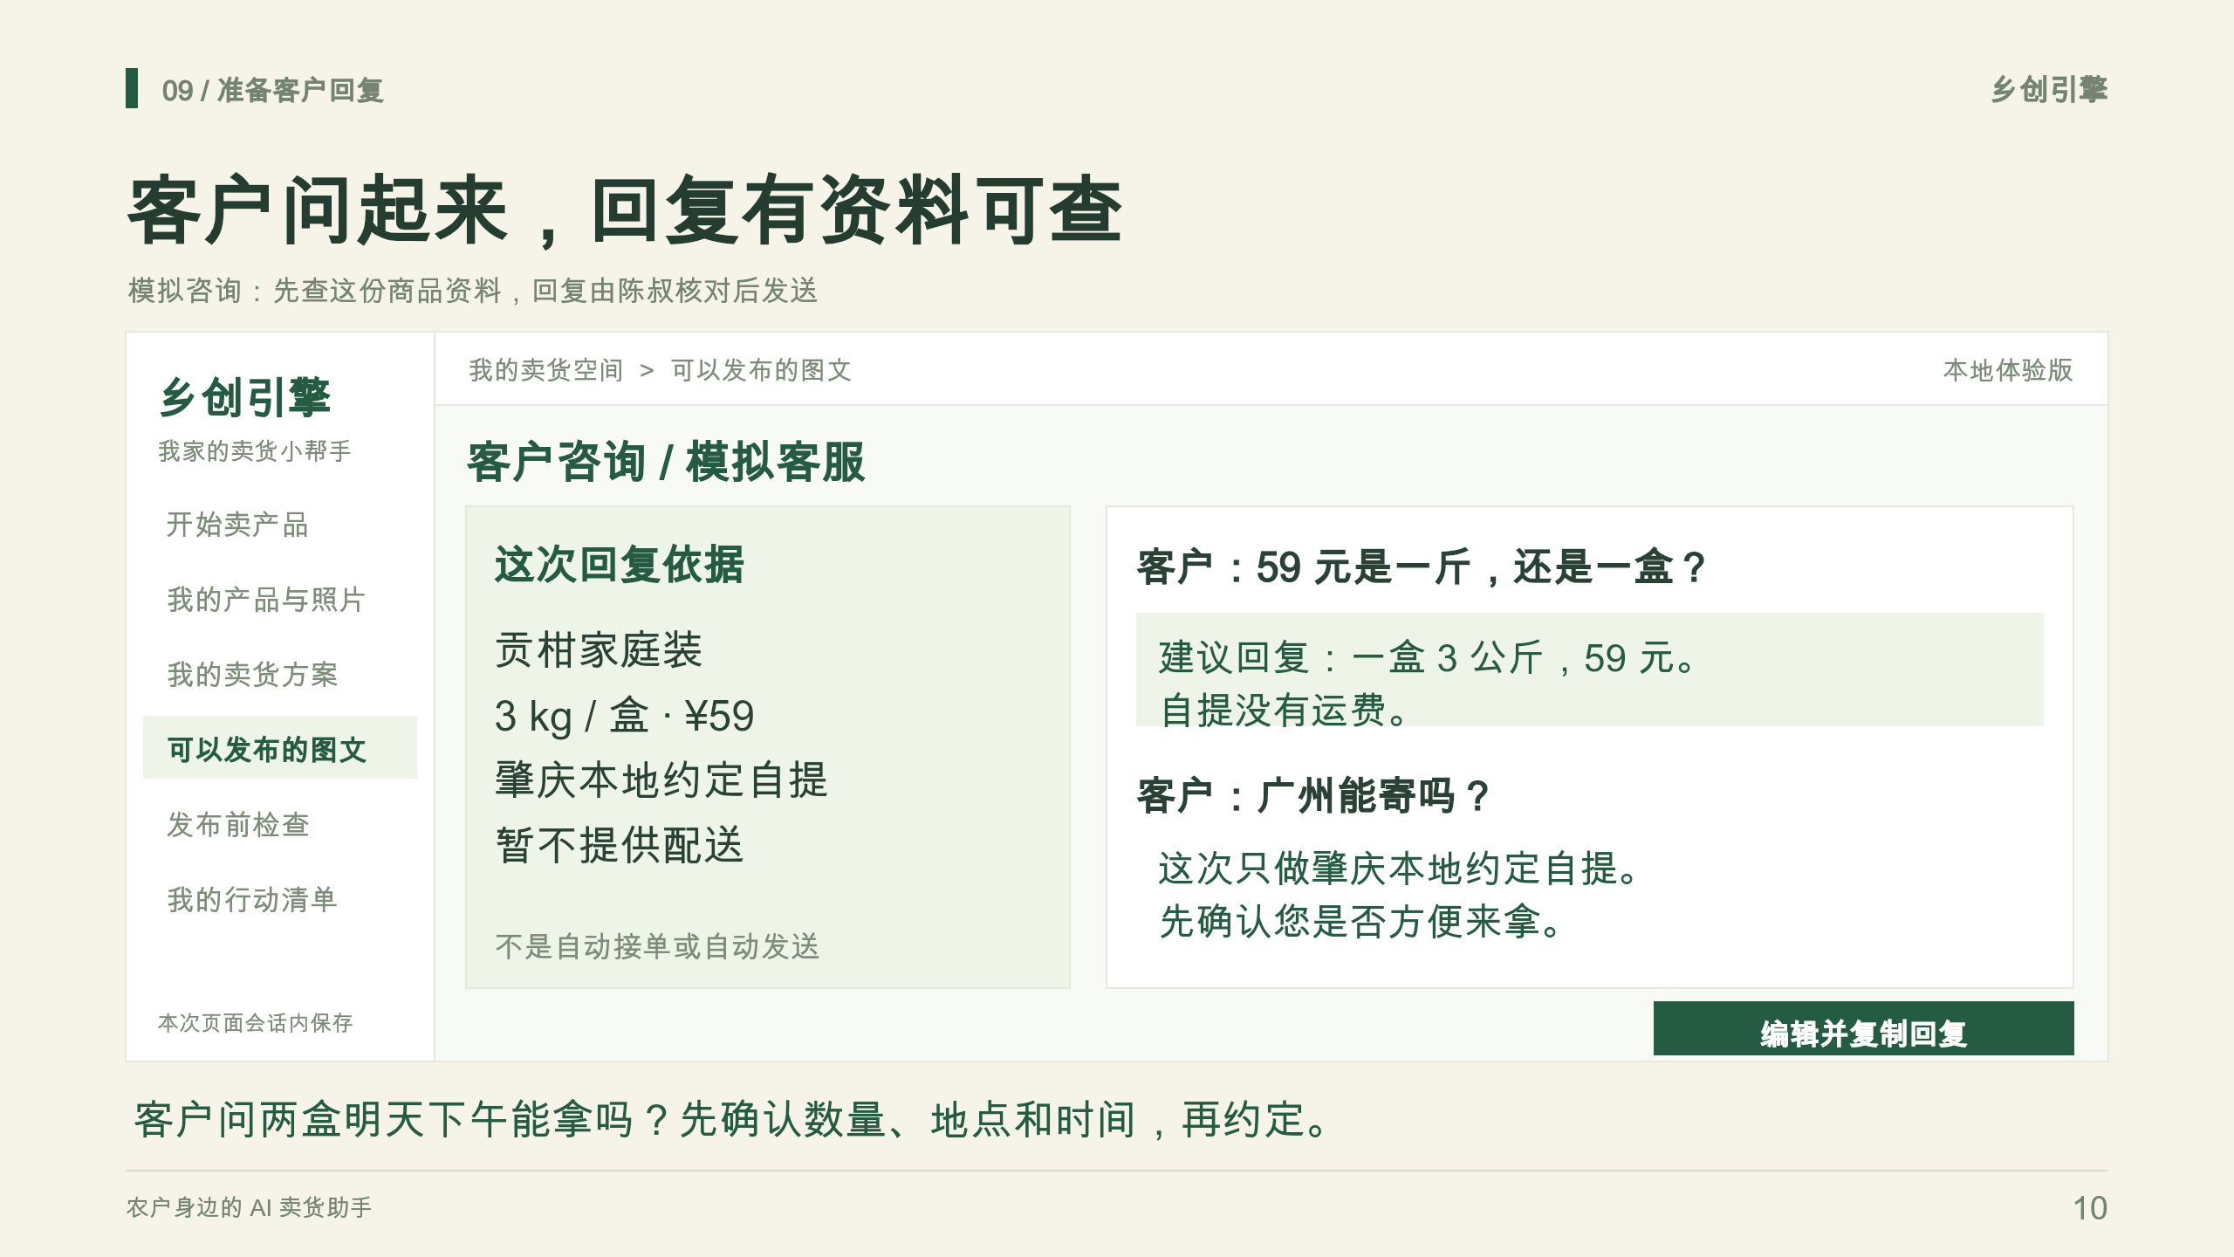
Notes:
图片版，仅用于稳定展示。需要修改文字与图形请使用可编辑重制版。
客户问五十九是一斤还是一盒，回复就查规格和价格：一盒三公斤，五十九元。问广州能不能寄，就按资料说明目前本地自提。想要两盒明天下午拿，先确认数量、地点和时间。遇到资料里没有的折扣和承诺，要请陈叔确认。

Slide 11
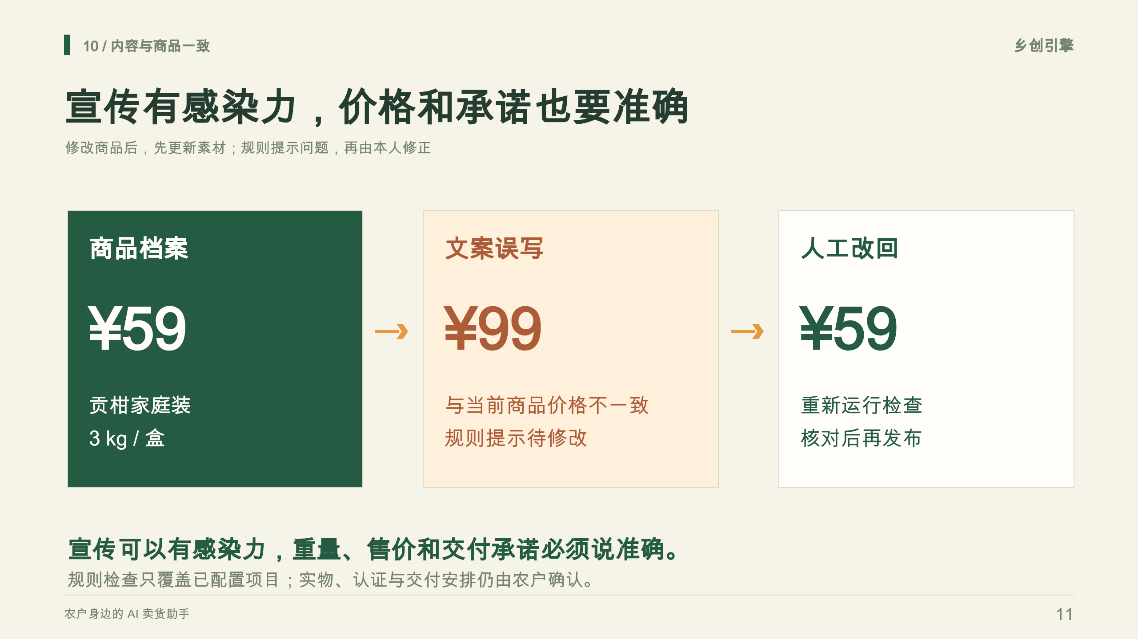
Notes:
图片版，仅用于稳定展示。需要修改文字与图形请使用可编辑重制版。
这里故意放一个错误：档案是五十九元，正文却写成九十九元。现有规则会提示价格冲突，由陈叔改回，再运行检查。商品本身改价后，旧方案也会提示更新。让图、文、回复都对应当前资料，是整个 Agent 设计的重要约束。

Slide 12
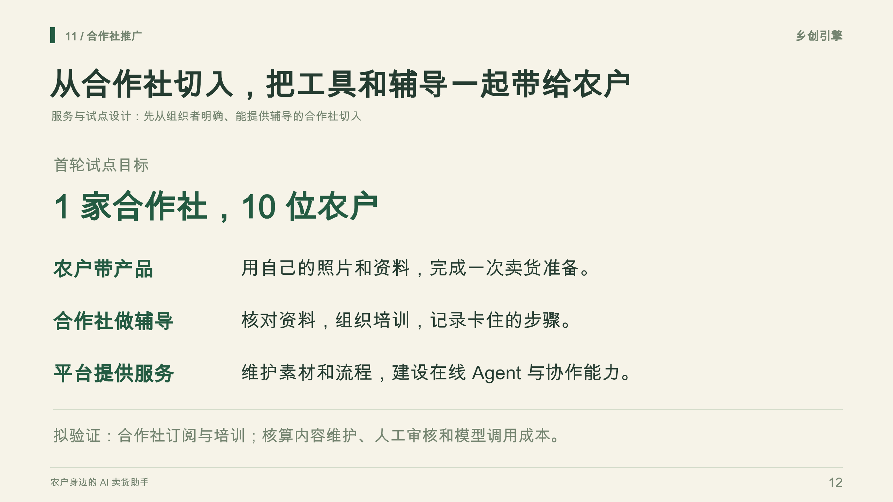
Notes:
图片版，仅用于稳定展示。需要修改文字与图形请使用可编辑重制版。
推广从合作社切入。首轮目标是一家合作社、十位农户，带自己的产品完成一次准备。我们记录哪一步要人帮、花多久、改几次、愿不愿意发。合作社订阅与培训作为服务设计，再结合人工审核和未来模型成本验证可持续性。

Slide 13
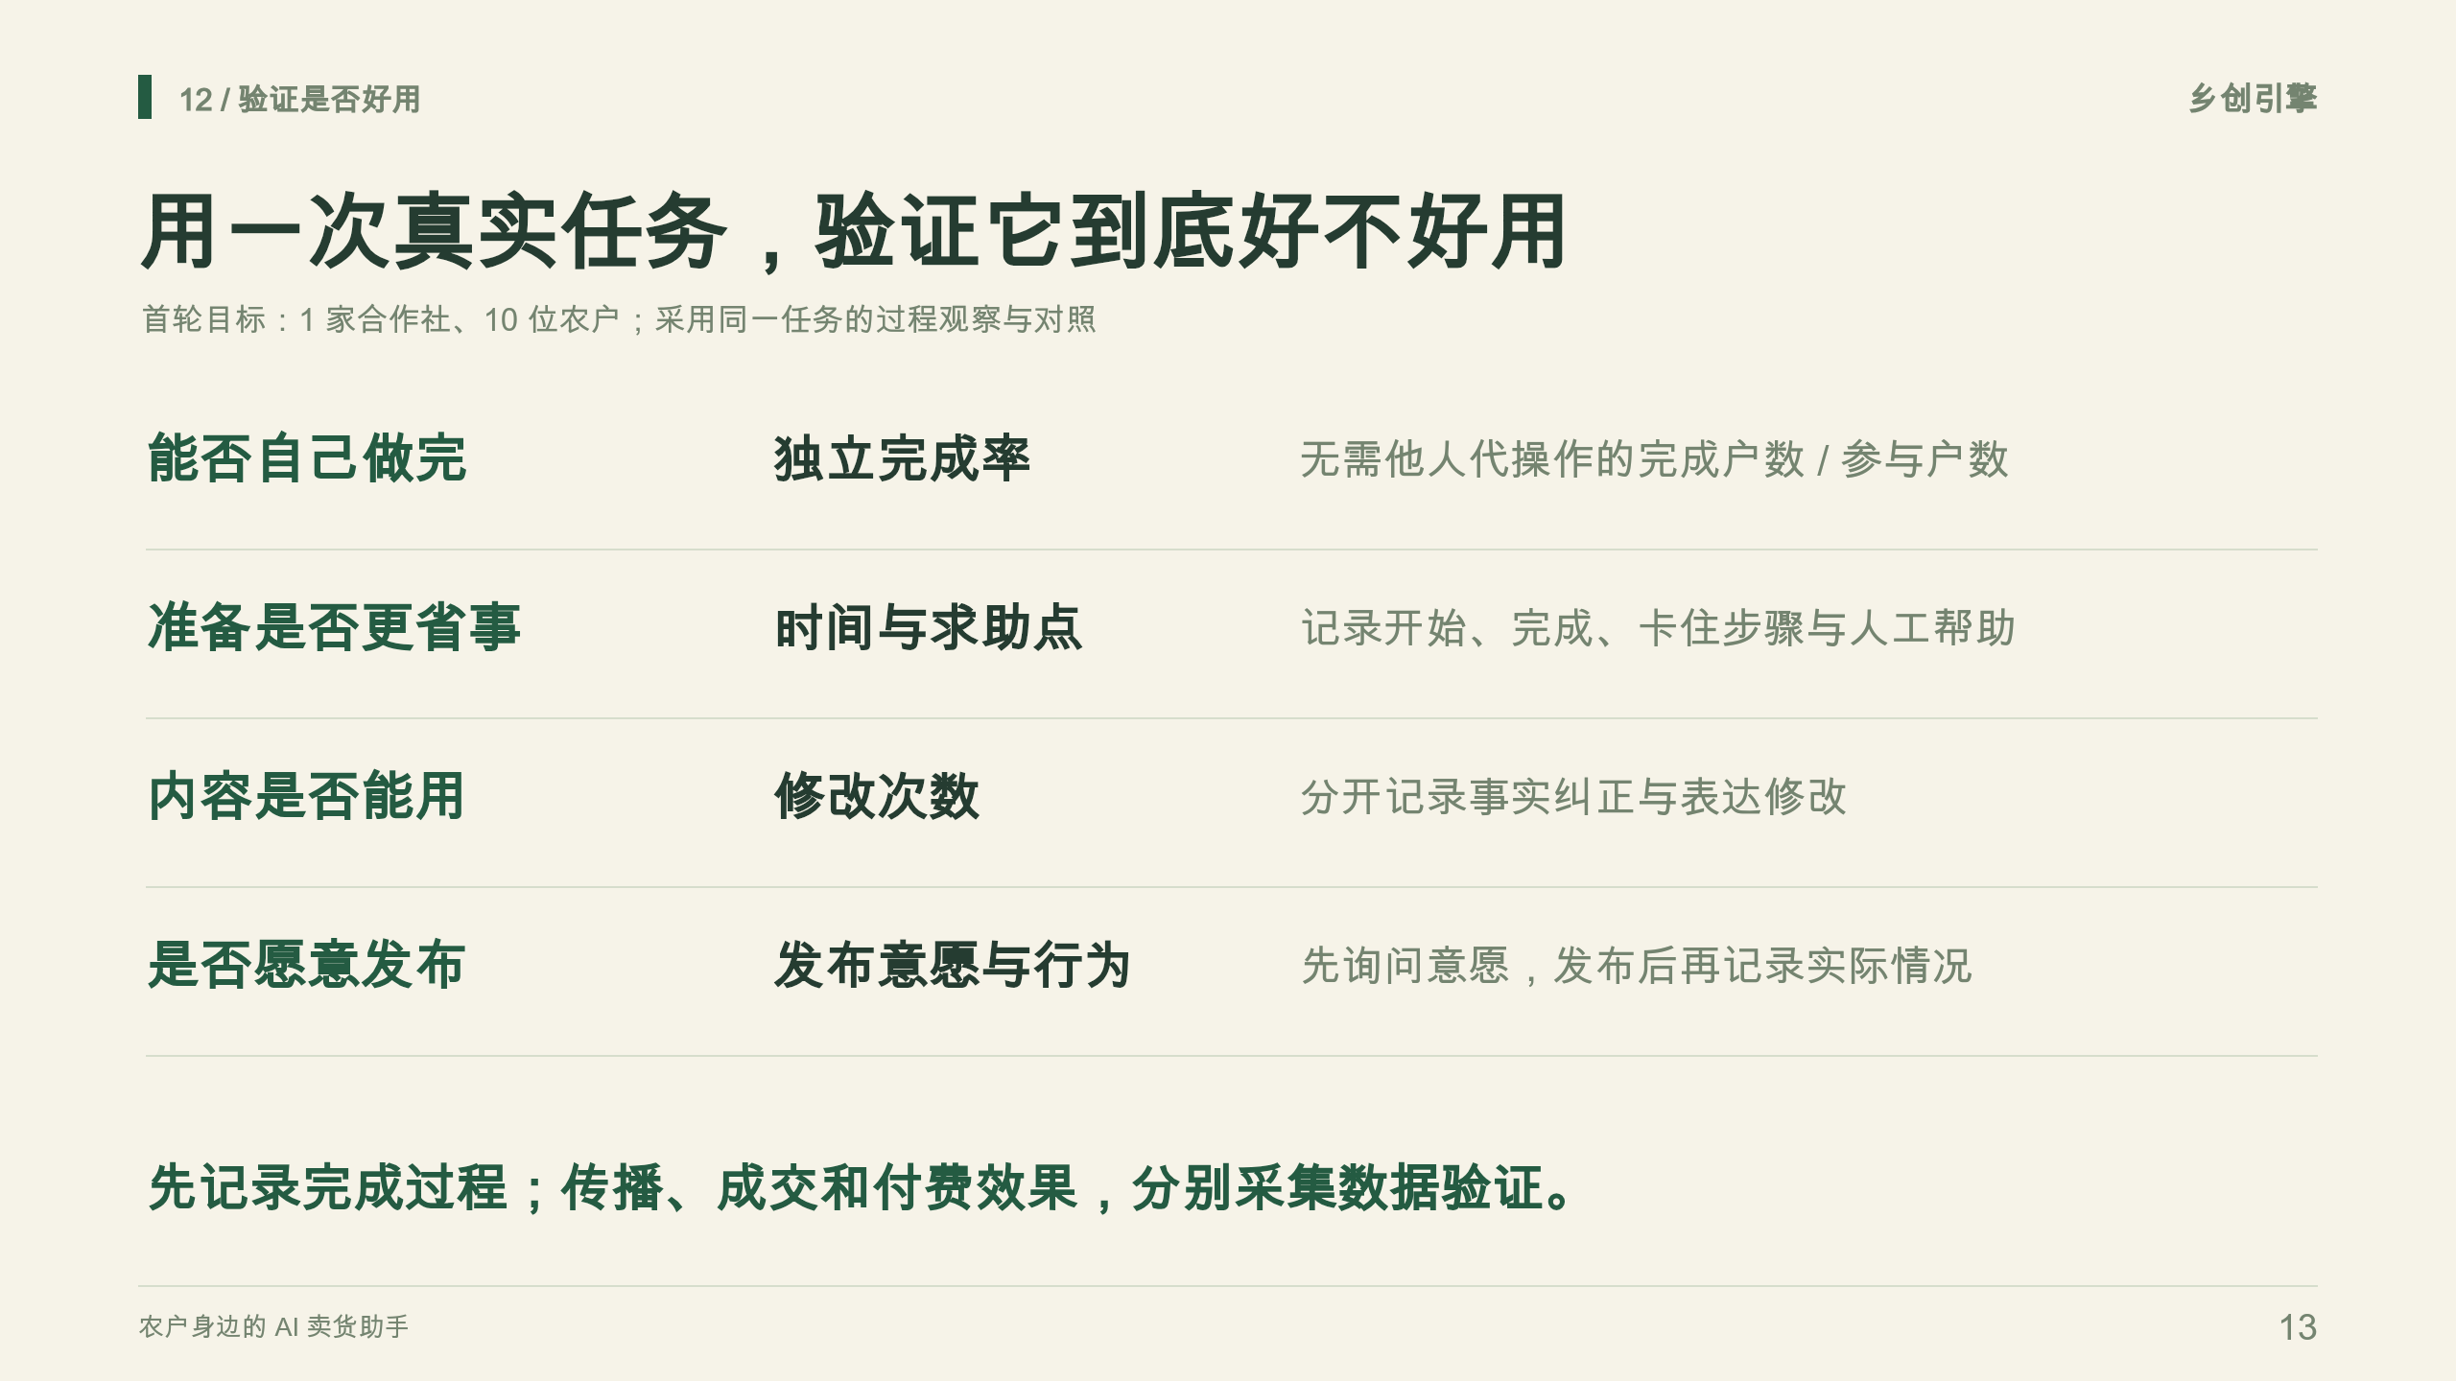
Notes:
图片版，仅用于稳定展示。需要修改文字与图形请使用可编辑重制版。
下一步计划让一家合作社的十位农户，各带真实产品完成同一个任务。记录能否独立完成、用了多久、哪一步求助，以及事实和表达各改了几次。准备效果、发布意愿、实际传播和付费意愿分别验证，不用界面能操作代替真实使用效果。

Slide 14
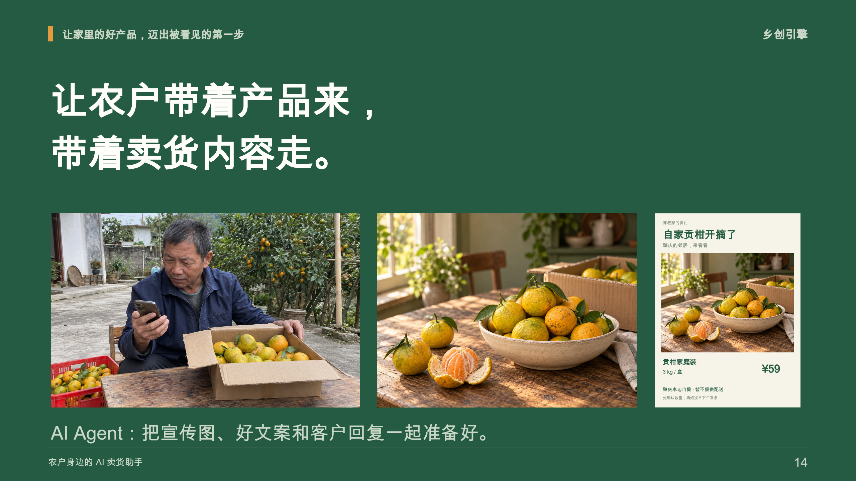
Notes:
图片版，仅用于稳定展示。需要修改文字与图形请使用可编辑重制版。
陈叔带来一箱贡柑，最后带走的是能发的图、顺口的文案和回答客户的话。乡创引擎希望用 AI Agent，把这份卖货准备带到更多农户身边。谢谢大家。

Slide 15
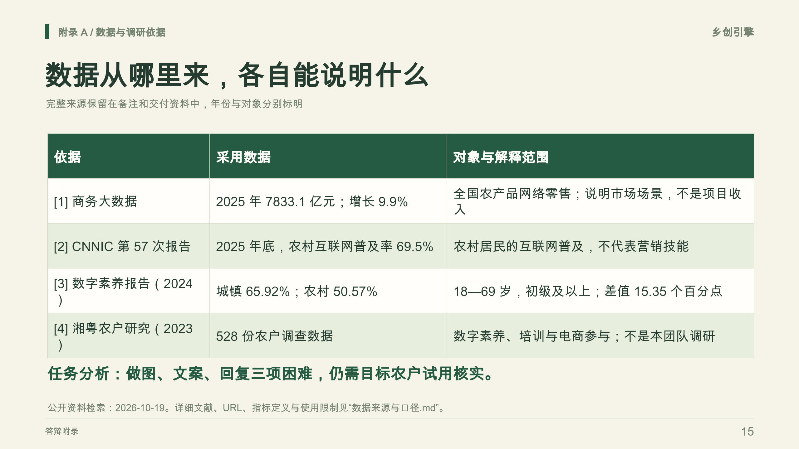
Notes:
图片版，仅用于稳定展示。需要修改文字与图形请使用可编辑重制版。
数据按市场规模、互联网触达、数字能力和区域农户研究四类使用。全国和区域研究提供背景与设计依据，陈叔用于模拟讲解，项目试用将补充一手证据。不能把研究样本说成团队访谈，也不能用大市场规模推算未经验证的收费收入。

Slide 16
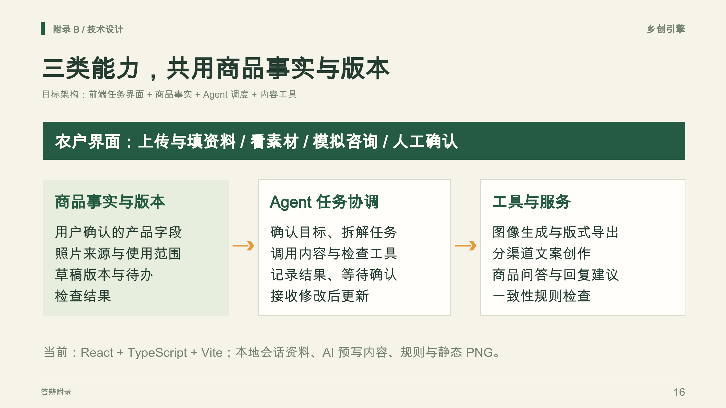
Notes:
图片版，仅用于稳定展示。需要修改文字与图形请使用可编辑重制版。
技术设计围绕同一份商品事实与版本展开。Agent 接受目标，协调图像、文案、回复和检查工具；前端让农户核对和修改。当前实现是 React、TypeScript、Vite 的本地原型，内容预写和模拟客服用于演示；在线模型、后端存储和协作调度仍在建设方向中。

Slide 17
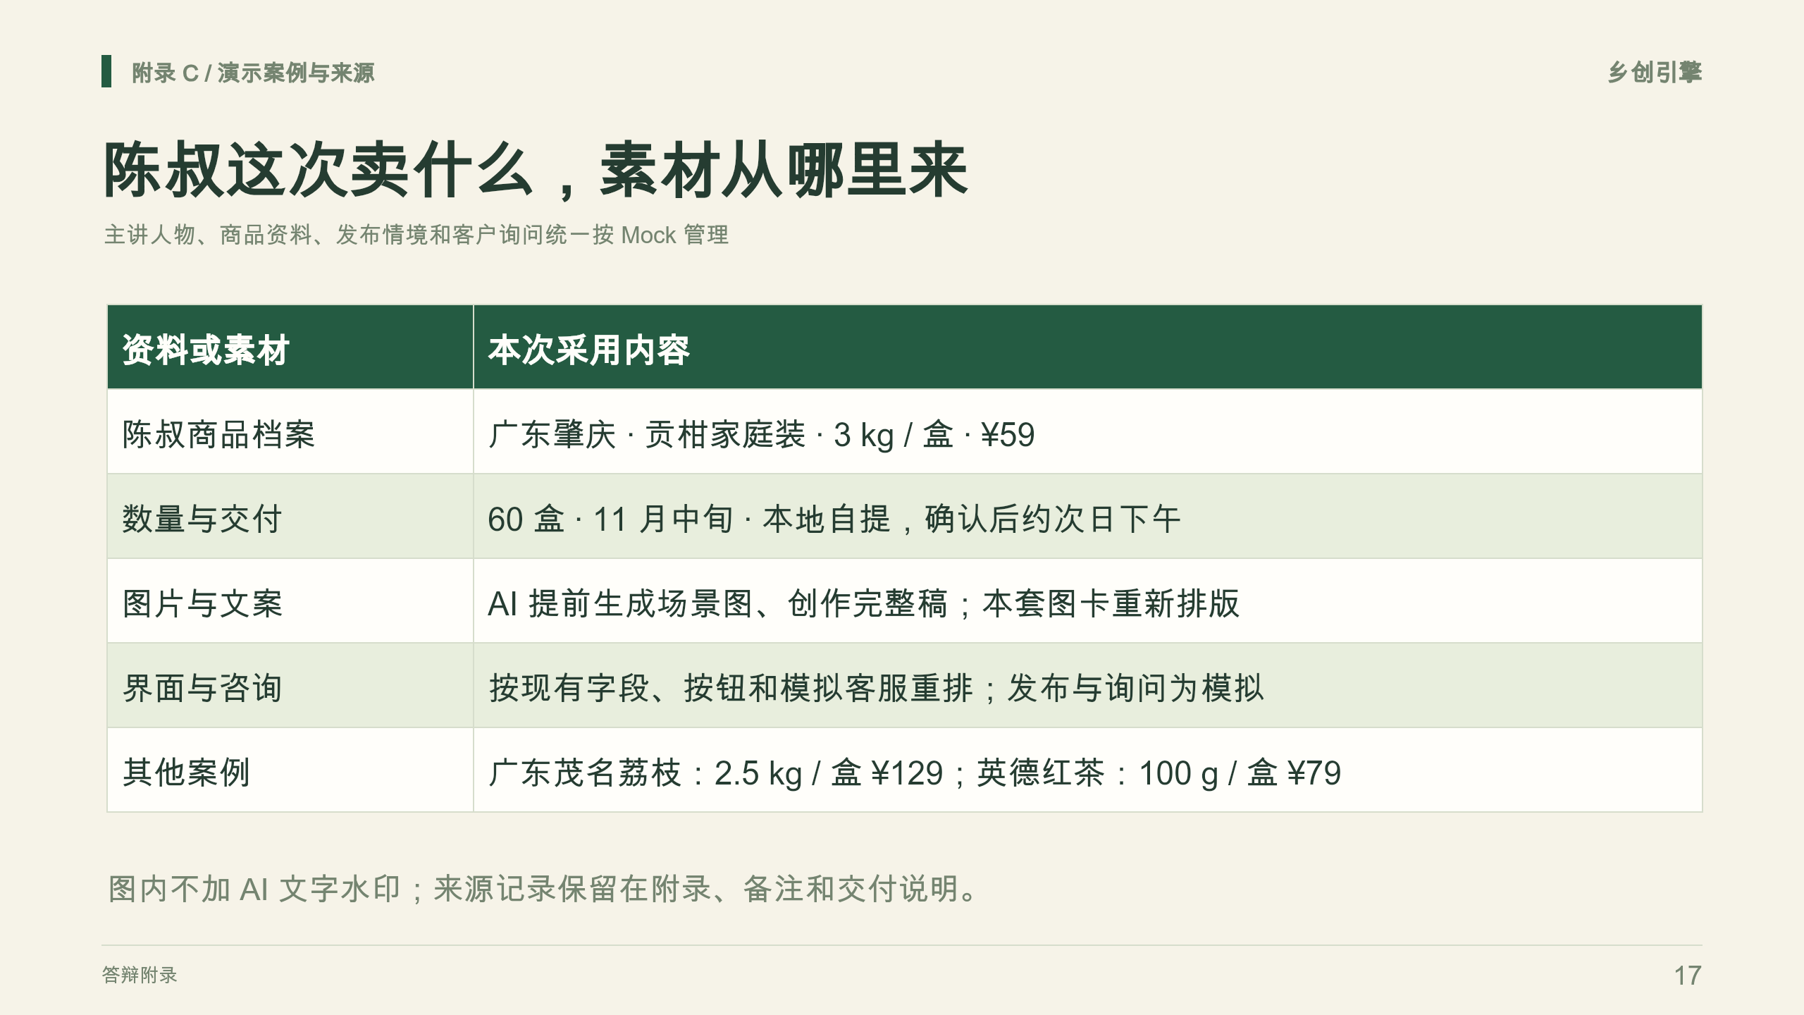
Notes:
图片版，仅用于稳定展示。需要修改文字与图形请使用可编辑重制版。
陈叔的全部产品信息来自 demo-data.json 中的贡柑案例。人物和产品视觉由 AI 生成，不是真实农户或品质证明。营销文案来自 AI 提前创作的完整稿。主讲没有真实发布、咨询或成交记录。其他两个案例只说明演示品类范围。

Slide 18
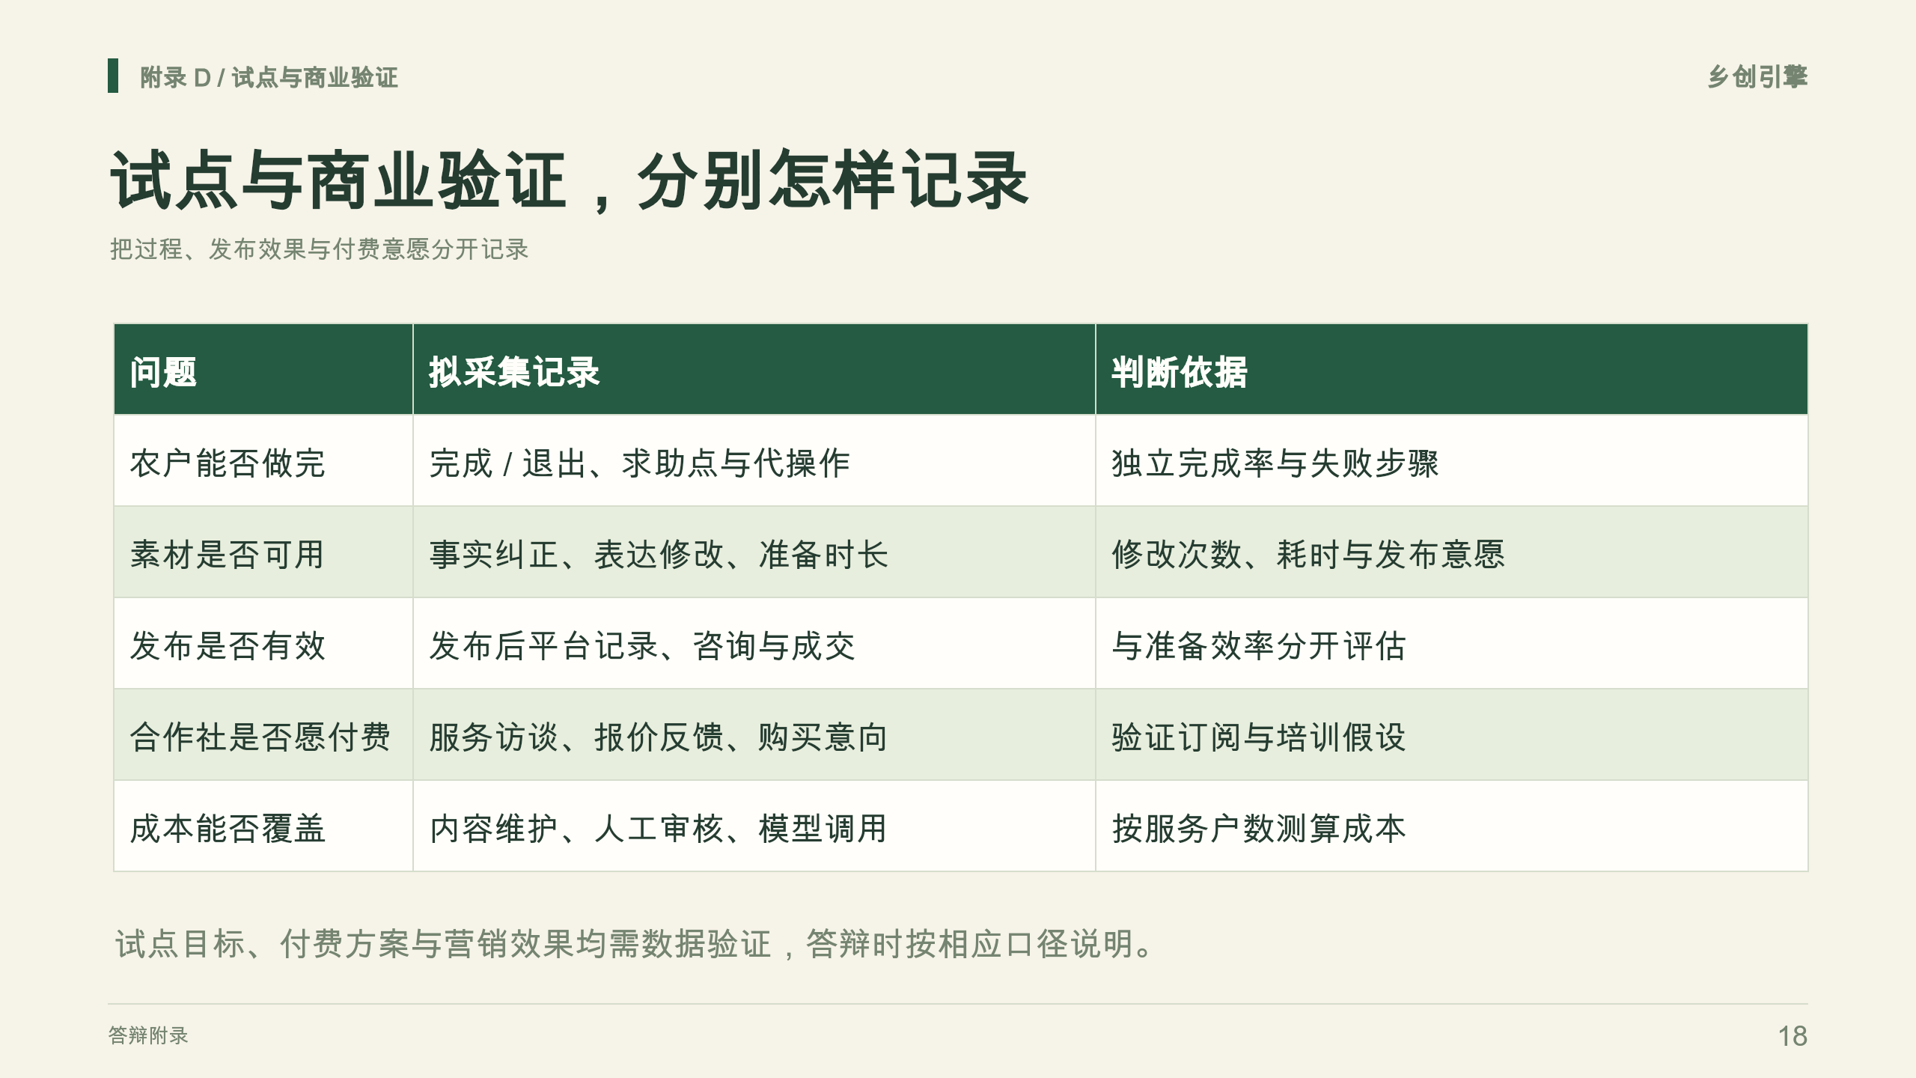
Notes:
图片版，仅用于稳定展示。需要修改文字与图形请使用可编辑重制版。
本套保留可追问的实现边界：素材与客服目前按演示方式运行，在线 Agent 是产品建设方案。试点记录任务完成过程和使用意愿，再讨论营销效果与付费。没有真实数据的地方不填结果，不把模型接入计划当作已部署能力。

